Slide 1

TIẾT 3

Slide 2
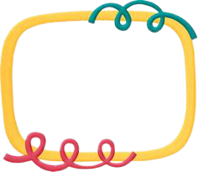
VIẾT

Slide 3
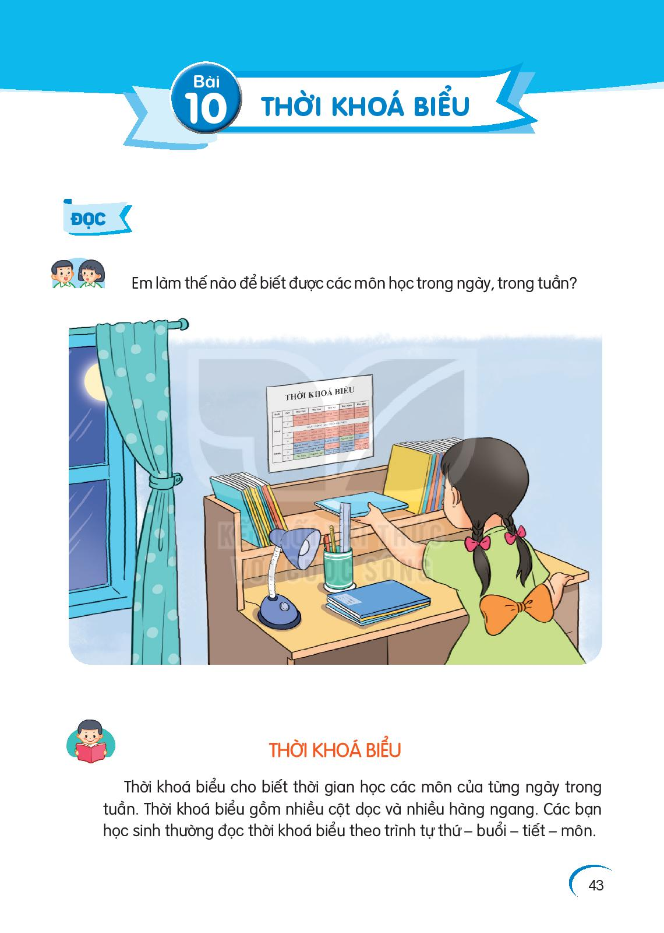
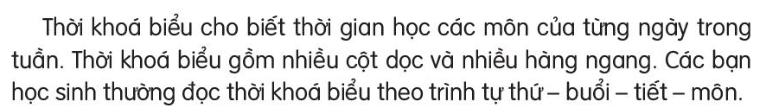
Nghe - Viết
/

Slide 4







Nội dung bài viết
Thời khóa biểu cho biết điều gì?
Thời khóa biểu cho biết thời gian của từng ngày trong tuần.
Các bạn học sinh thường đọc thời khóa biểu theo trình tự nào?
Các bạn học sinh thường đọc thời khóa biểu theo trình tự thứ -buổi – tiết – môn .

Slide 5


Lưu ý khi viết
Đoạn văn gồm có mấy câu?
- Đoạn văn gồm 3 câu.
Khi viết đoạn văn cần chú ý điều gì?
- Khi viết chú ý viết đúng chính tả, các dấu ngắt nghỉ câu.
Các từ dễ viết sai trong bài:
khóa biểu, cột dọc, học sinh,...

Slide 6
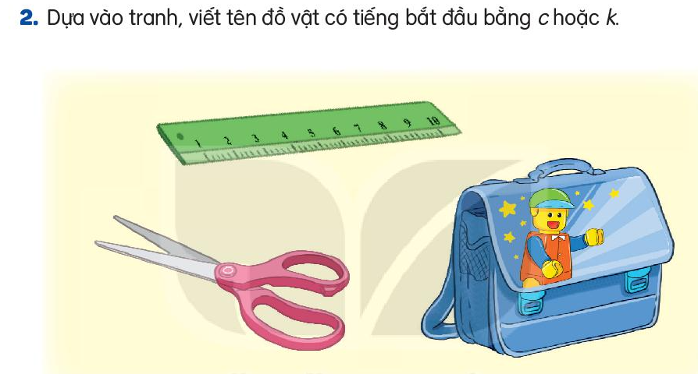
2. Dựa vào tranh, viết tên đồ vật có tiếng bắt đầu bằng c hoặc k.
Cái thước
Cái kéo
cặp sách

Slide 7
3. Chọn a hoặc b
a. Chọn ch hoặc tr thay cho ô vuông.
Mặt trời mọc rồi lặn
Trên đôi chân lon ton
Hai chân trời của con
Là mẹ và cô giáo
(Theo Trần Quốc Hoàn)

Slide 8
b. Chọn v hay d thay cho ô vuông:
Có con chim vành khuyên nhỏ
Dáng trông thật ngoan ngoãn quá
Gọi dạ, bảo vâng lễ phép ngoan nhất nhà.

